Slide 1
Exkurzia 6.11.2014
Veterná elektráreň Prrelenkirchen, Čokoládovňa v Kitsee, výstava diel Alexa Mlynarčíka v Mirbachovom paláci v Bratislave

Slide 2
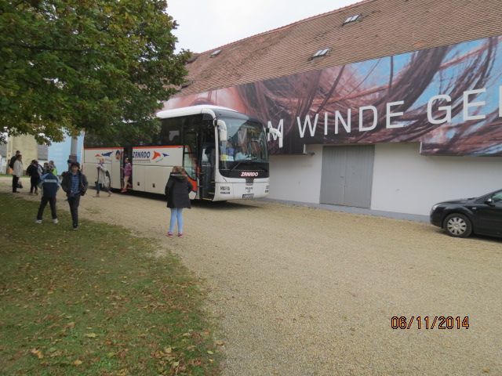
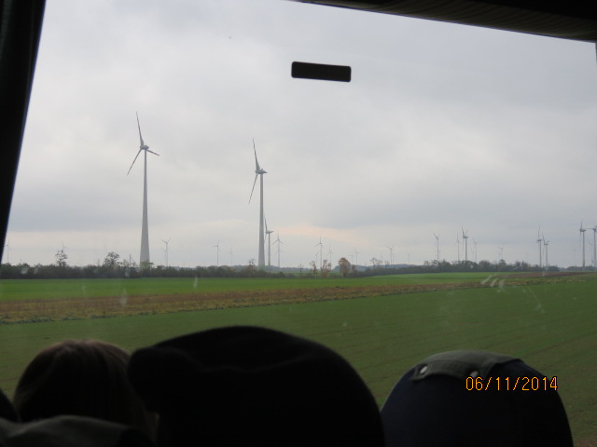
Veterná elektráreň v Prrelenkirchene
Žiaci 5. A, 5.B, 9.A a 9.B navštívili rakúsku dedinku Prrelenkirchen, ktorá je známa veľkým počtom veterných elektrární. Dedinka má 30 ks veterných mlynov, vďaka svojej polohe a priaznivým vetrom. Veterné mlyny sú usporiadané v tzv. veterných parkoch.

Slide 3
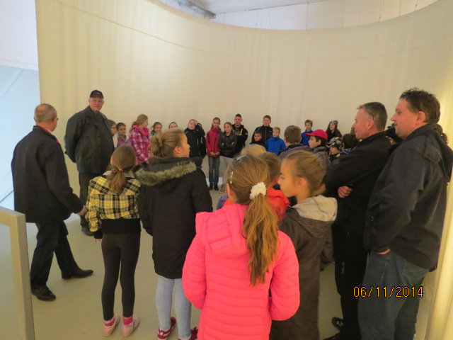
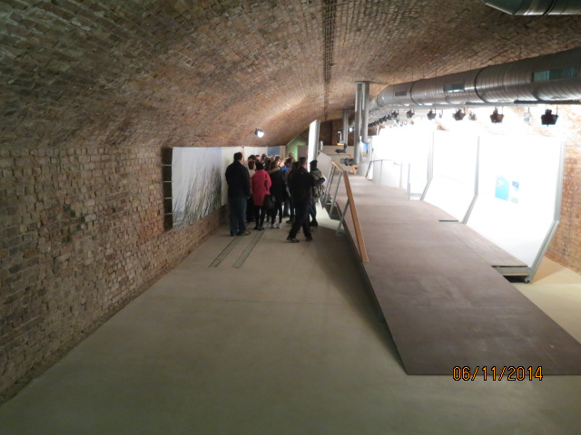
Veterná elektráreň v Prrelenkirchene
Po príchode do dedinky nás privítal zástupca starostu a osobne nám urobil názornú prednášku chodu elektrárne. Pre účely prednášok majú upravenú vínnu pivnicu s obrazovými materiálmi a filmovú prednášku. Žiaci sa dozvedeli, že jedna veterná elektráreň stojí 2 500 000 € z toho obyvatelia dediny financujú 600 000 €. Zvyšok je financovaný investorom a energetickou spoločnosťou. Návratnosť investície je cca 15 rokov. Jeden veterný mlyn dokáže zásobovať energiou až 1000 domácností.

Slide 4
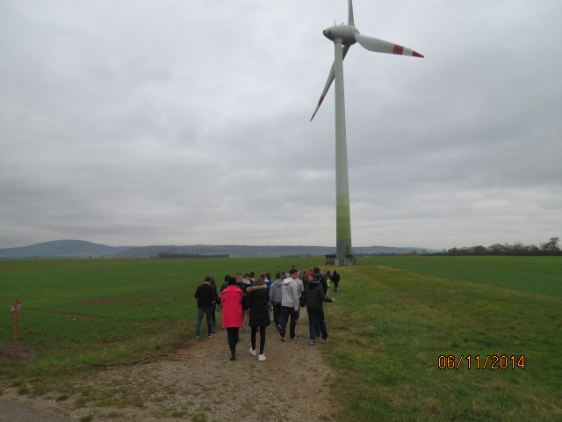
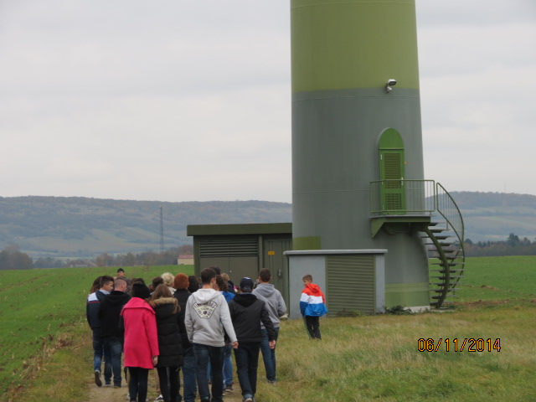
Veterná elektráreň v Prrelenkirchene
Po prednáške a premietnutí filmu žiaci autobusom prišli priamo ku veternej elektrárni, ktorú osobne navštívili. Veterná elektráreň pozostáva zo stĺpa vysokého 100 m, troch lopatiek, každá meria 40 m . Na vrchole stĺpa je umiestnená gondola, kde sa elektrina vytvára v elektromagnetickom poli. Magnetické pole vzniká otáčaním rotora vďaka vetrom poháňaných lopatiek.

Slide 5
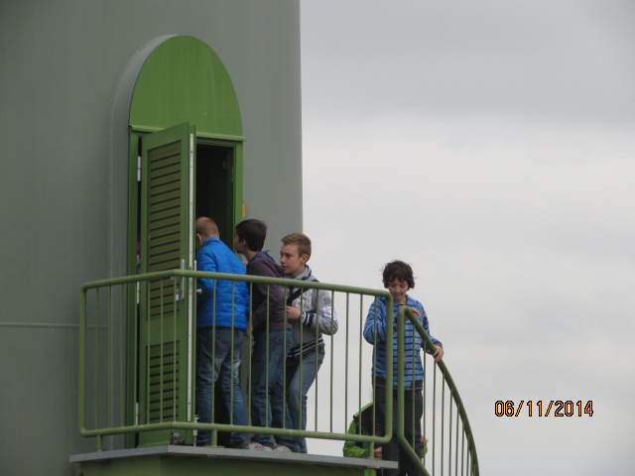
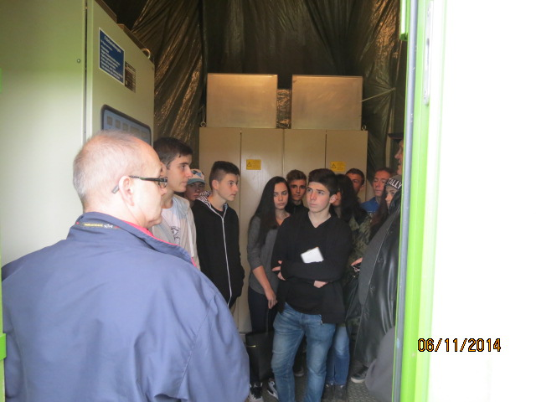
Veterná elektráreň v Prrelenkirchene
Z gondoly je vedená vyrobená elektrina káblom do transformátora, ktorý je umiestnený vedľa veterného mlyna. Odtiaľ smeruje cez káble do centrálneho zásobníka energie popod zem. Veterná energia je jednou z možností alternatívnych zdrojov získavania energie /voda, vietor, slnko, biomasa/.

Slide 6
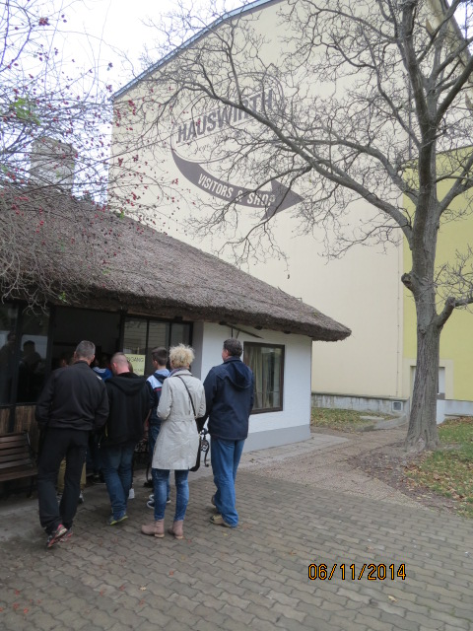
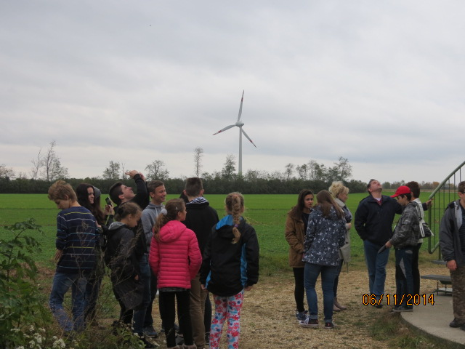
Veterná elektráreň v Prrelenkirchene
Veterné elektrárne majú svojich priaznivcov ale aj odporcov. Odporcovia poukazujú na zmenený ráz krajiny, zvýšený hluk, ohrozovanie vtáctva, hrozbu odpadnutia ľadu z lopatiek, rušenie televízneho alebo rádiového signálu. Všetky pripomienky odporcov sú neopodstatnené na základe výskumov odborníkov. Po exkurzii veterných elektrární pokračovala exkurzia v neďalekej dedinke Kittsee.

Slide 7
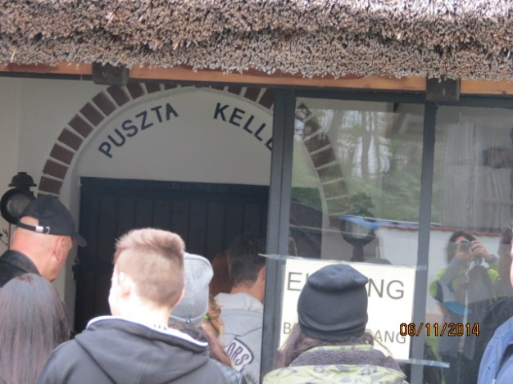
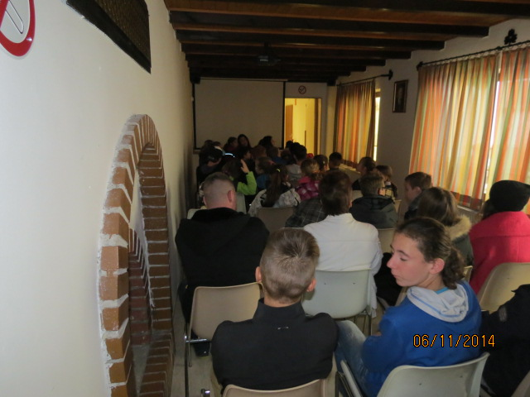
Čokoládovňa v Kittsee
Dedinku Kittsee preslávila rodinná fabrika Hauswirth na výrobu čokoládových figúrok. Žiaci najskôr absolvovali krátky film o vzniku fabriky a následne si prezreli priestory výroby čokoládových pochúťok.

Slide 8
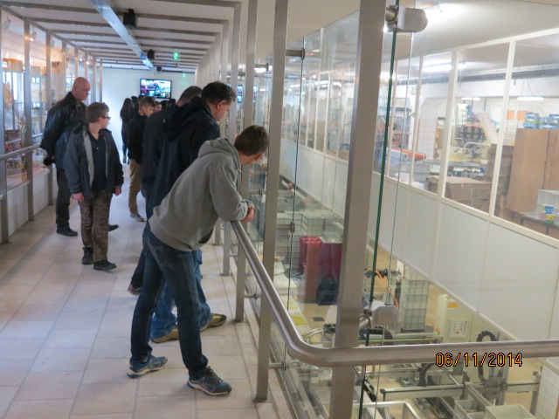
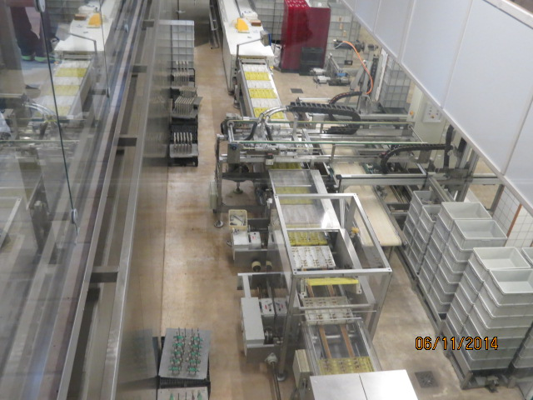
Čokoládovňa v Kittsee
Žiaci navštívili časť balenia čokoládových figúrok, linku na výrobu sušeného ovocia v čokoláde, sklad, miestnosť s kotlami na miešanie čokolády a miestnosť, kde sa máča sušené ovocie v rume.

Slide 9
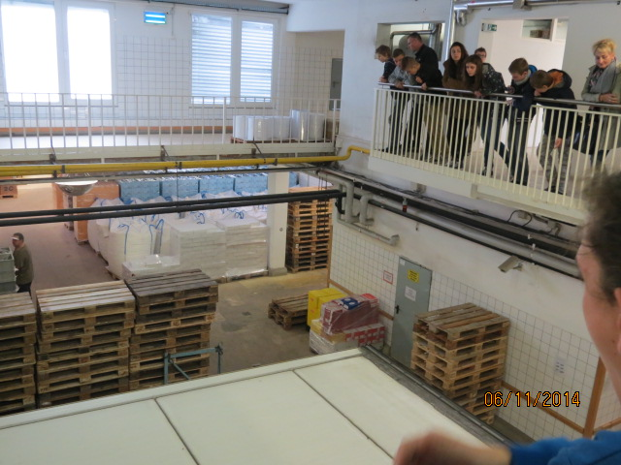
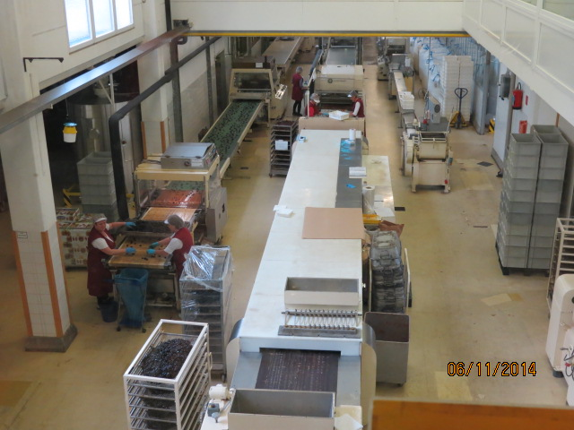
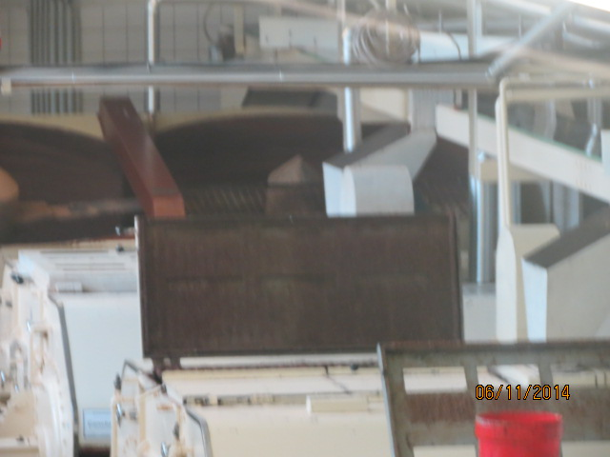
Čokoládovňa v Kittsee

Slide 10
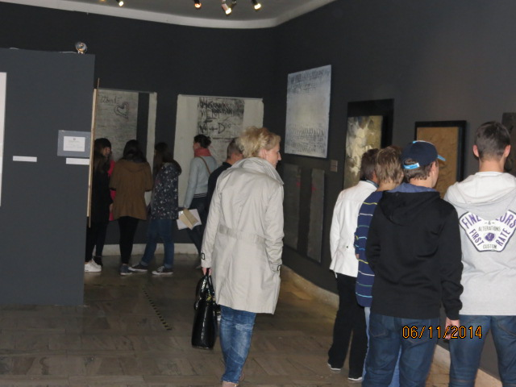
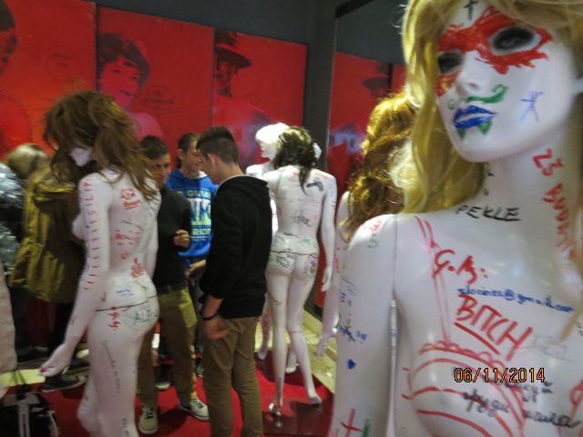
Mirbachov palác - výstava Alexa Mlynarčíka
Po prehliadke fabriky si žiaci zakúpili v podnikovej predajni čokoládové pochúťky. Čokoládou posilnení pokračovali v programe exkurzie návštevou Mirbachovho paláca, kde navštívili výstavu diel Alexa Mlynarčíka.

Slide 11
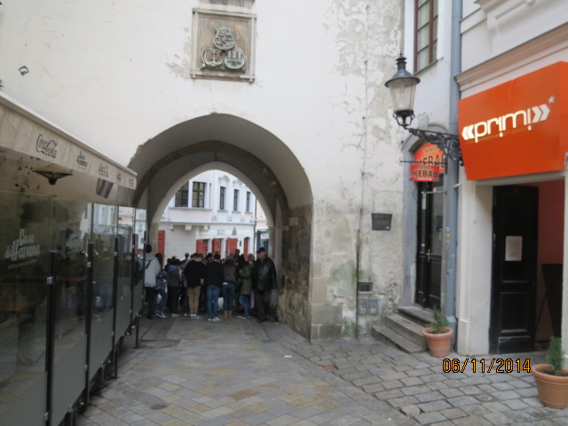
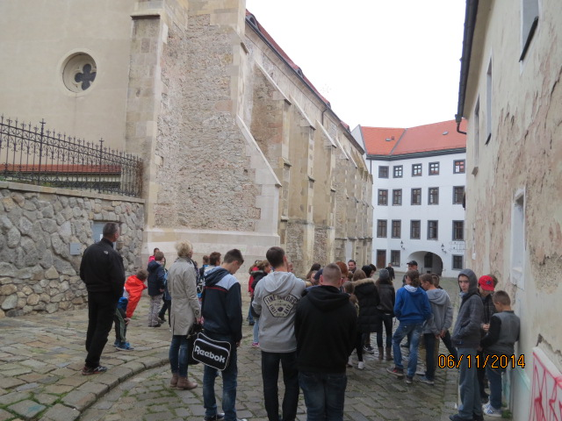
Bratislava
Cestou do galérie a na ceste späť k nábrežiu Dunaja sa sprievodca pristavil pri významných budovách historického centra Bratislavy a poskytol žiakom krátky výklad.

